Slide 1
Bölüm 4. BİLGİSAYAR SİSTEMLERİNİN HİYERARŞİK YAPISI
Hiyerarşik Yapı
Von-Neumann Mimarisi
Yol Kavramı
Bire Bir Bağlantı
Ortak Yol

Slide 2
Bilgisayar Sistemlerinin Hiyerarşik Yapısı
Nasıl ki programlamada, büyük ölçekli problemler modüllere bölünür ve her modül de ayrı ayrı tasarlanırsa, bilgisayar organizasyonunda da benzer yapı vardır. Temel olarak bilgisayar hiyerarşisi 7 seviyeden oluşur.
Seviye 6 | Kullanıcı Seviyesi | Çalıştırılabilir programlar
Seviye 5 | Yüksek Seviyeli Diller | C, Java gibi
Seviye 4 | Assembly Dili | Assembly kodu
Seviye 3 | Sistem Yazılımları | İşletim Sistemi, Derleyiciler gibi
Seviye 2 | Makine Dili | Komut seti mimarisi
Seviye 1 | Kontrol | Donanımsal ya da mikro programlanmış
Seviye 0 | Lojik Seviye | Kapılar, devreler, …

Slide 3
Bilgisayar Sistemlerinin Hiyerarşik Yapısı
Seviye 6, kullanıcı seviyesidir. Herkesin kullandığı kelime işlemci programlarının, grafik, e-posta, oyun gibi programların çalıştırıldığı seviyedir.
Seviye 5, yüksek seviyeli diller seviyesidir. C, Java gibi dilleri içerir. Bu diller derleyiciler ya da yorumlayıcılar kullanılarak makinenin anlayacağı dile çevrilmelidirler. Bu seviyede kullanıcı, veri tiplerini ve bu veriler üzerindeki gerçekleştirebileceği işlemleri bilmek zorunda olmasına rağmen daha düşük seviyelerde bu işlemlerin nasıl gerçekleştirileceğini bilmek zorunda değildir.
Seviye 4, assembly dili seviyesidir. Assembly dilinde, yerine getirilmek istenen işlevin manasını içeren kısaltmalar kullanılır (örneğin toplama işlemi için add, çıkartma işlemi için sub kullanılması gibi). Bu seviyeden sonra, oluşturulan assembly kodları bire bir makine kodlarına dönüştürülebilirler.

Slide 4
Bilgisayar Sistemlerinin Hiyerarşik Yapısı
Seviye 3, sistem yazılımları seviyesidir. Özellikle işletim sisteminin sorumlulukları ile ilgilidir. Bu seviye, çoklu programlama, bellek organizasyonu, bir arada çalışan programlar arası senkronizasyon gibi fonksiyonları içerir. Bu konular, işletim sistemleri dersinin kapsamındadır. Assembly dilinden makine kodlarına çevrilen komutlar, değişime uğratılmadan bu seviyeye geçirilirler.
Seviye 2, makine seviyesidir. Bu seviyede, belli bir mimariye sahip bilgisayar sistemi tarafından tanınabilen makine komutları vardır. Her işlemcinin kendine has bir komut seti mimarisi vardır. Makine dilinde yazılan programlar derleyici, yorumlayıcı ya da bir dönüştürücüye gereksinim duymazlar ve elektronik devreler üzerinde direkt olarak icra edilirler.

Slide 5
Bilgisayar Sistemlerinin Hiyerarşik Yapısı
Seviye 1, kontrol seviyesidir. Kontrol ünitesi, bir üst seviyeden gelen makine komutlarını yorumlar ve gerekli işlemi yerine getirir. Kontrol ünitesi, donanımsal (hardwired) ya da mikro programlanmış (microprogrammed) kontrol olmak üzere 2 türlü gerçeklenebilir. Donanımsal kontrolde, komutların icra edilmesi için gerekli olan kontrol sinyalleri direkt olarak elektronik düzenekler vasıtasıyla oluşturulur ve bu sinyaller bilgisayarı oluşturan temel bileşenlere (Merkezi işlem birimi, bellek gibi) uygulanırlar. Mikro programlanmış kontrolde ise komutlar bir mikro program sayesinde işletilirler. Mikro program donanım tarafından direkt olarak icra edilebilen düşük seviyeli bir dille yazılır. Seviye 2’deki makine komutları mikro programa yönlendirilir ve burada her makine seviyeli komut birden fazla mikro koda dönüştürülür. Bu mikro kodlar sayesinde de gerekli işlemler yapılır.
Seviye 0, lojik seviyedir. Bu seviyede kapılar, elektronik devreler, yollar gibi temel fiziksel komponentler vardır.

Slide 6
von-Neumann Mimarisi
Bu mimari 3 temel bileşenden oluşur; CPU (Central Processing Unit), bellek ve Giriş/Çıkış cihazları. CPU, ALU (Arithmetic and Logic Unit), kontrol ünitesi, program sayacı (Program Counter-PC) ve kaydedicilerden oluşur.
CPU
PC
Kaydediciler
ALU
Kontrol Ünitesi
Ana Bellek
I/O Sistemi
Bu mimari ardışıl olarak komut işleme yeteneğine sahiptir.
- Kontrol ünitesi, PC aracılığıyla bir sonraki komutu alır,
- Komut, ALU’nun anlayabileceği dile çevrilir,
- Operand söz konusu ise bellekten ya da I/O birimlerinden CPU kaydedicilerine alınır,
- ALU komutu işletir ve sonucu kaydedicilere, belleğe ya da I/O birimlerine koyar.

Slide 7
von-Neumann Mimarisi
Günümüz bilgisayarları da bu mimariye dayanmaktadır. Ancak bazı genişletmeler yapılmıştır. Özellikle CPU, ana bellek ve I/O cihazları arasındaki sınırlı bağlantılar yerine sistem yolu ile tüm bileşenlerin birbirine bağlanması sağlanmıştır. Ayrıca kayan noktalı sayılar için ek işlemci desteği ve paralel işlem yapabilme yeteneği de kazandırılmıştır.
CPU
Bellek
I/O
Data Bus
Adres Bus
Sistem Bus
Kontrol Bus

Slide 8
BUS (Yol) Yapısı
Bir bilgisayar sisteminde genel olarak 3 tip bus vardır;
Adres yolu
Data yolu
Kontrol yolu
Bus’lar iki şekilde organize edilebilir;
Tekli (Adres ve data için aynı hatlar kullanılır)
Çoklu (Adres ve data için ayrı yollar kullanılır)
Genellikle çoklu bus yapısı kullanılır.

Slide 9
Bağlantı Türleri
Bilgisayar programlarının önemli bir kısmını kaydediciler arası veri transferi oluşturur.
Bir kaydedicideki veri, birkaç kaydediciye transfer edilebilir veya bir kaydediciye bir ya da daha fazla kaydediciden bilgi gelebilir.
Bu bileşenler arasındaki bağlantılar, bire bir olabilir. Bileşen sayısı arttıkça bağlantı sayısı da artacağından bir kablo karmaşası meydana gelecektir. Fakat veri transferi daha hızlıdır.
Ortak bir bus yapısı kullanıldığında ise daha sade bir yapı elde edilir. Tüm bileşenler arasındaki bağlantılar, bu yollar vasıtasıyla olur. Ortak bus, zaman paylaşımlı olarak kullanılır. Aynı anda tek bir kaydedicinin içeriği ortak yola aktarılabiliyorken, ortak yoldan birden fazla kaydediciye veri aktarılabilir.

Slide 10
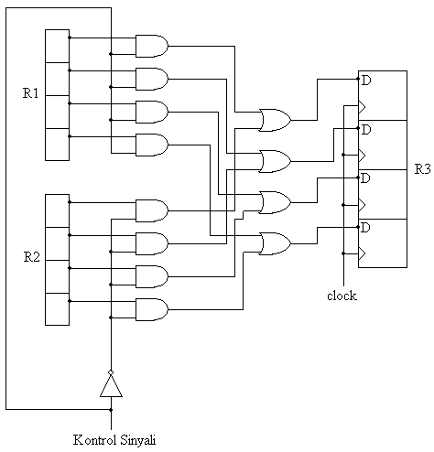
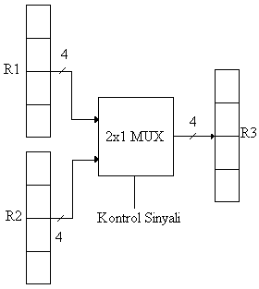
Bire Bir Bağlantı
Kontrol sinyalinin değerine göre R1’in ya da R2’nin içeriği R3’e aktarılmaktadır.

Slide 11
Ortak Bus Yapısı
R1’den R2’ye veri transferi yapılmak istenirse, ilk olarak R1’in içeriğinin yola daha sonra da yoldan R2’ye aktarılması gerekir.

Slide 12
Ortak Yol Oluşturma Yöntemleri
1. Multiplexer’lar (MUX) kullanılarak,
2. Üç durumlu buffer’lar (tristate) kullanılarak.
Örnek: MUX kullanarak 4 bitlik bir ortak yol tasarımı.
Ortak yolumuz 4 bitlik olacağından 4 adet MUX kullanılmalıdır. Bu ortak yola 4 tane bileşenin bağlanacağını düşünürsek MUX’lar 4 adet girişe sahip olmalıdır.
Ortak Veri Yolu
D₃
D₂
D₁
D₀
A₁
A₀ 4x1 Mux
I₃ I₂ I₁ I₀
A₁
A₀ 4x1 Mux
I₃ I₂ I₁ I₀
A₁
A₀ 4x1 Mux
I₃ I₂ I₁ I₀
A₁
A₀ 4x1 Mux
I₃ I₂ I₁ I₀
Ortak Adres Yolu
3 2 1 0
ALU
3 2 1 0
ACC
3 2 1 0
Bellek
3 2 1 0
Register

Slide 13
Üç Durumlu Buffer (Tristate)
Ortak yol oluşturmak için kod çözücü ve üç durumlu tamponlardan da faydalanılabilir. Bu komponentin çalışma şekli aşağıda özetlenmiştir.
K = 1 ise Çıkış ← Giriş
K = 0 ise Çıkışta yüksek empedans görülür (yalıtım sağlanır).
Giriş
Çıkış
Kontrol Ucu (K)

Slide 14
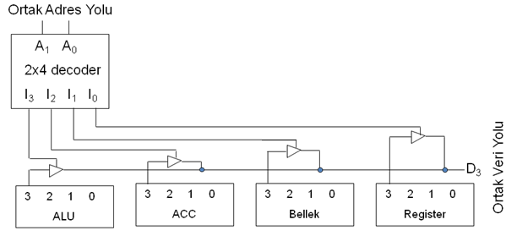
Tristate’ler Kullanılarak Ortak Yol Tasarımı
A₁ | A₀ | Yolu kullanacak eleman
0 | 0 | Register
0 | 1 | Bellek
1 | 0 | ACC
1 | 1 | ALU

Slide 15
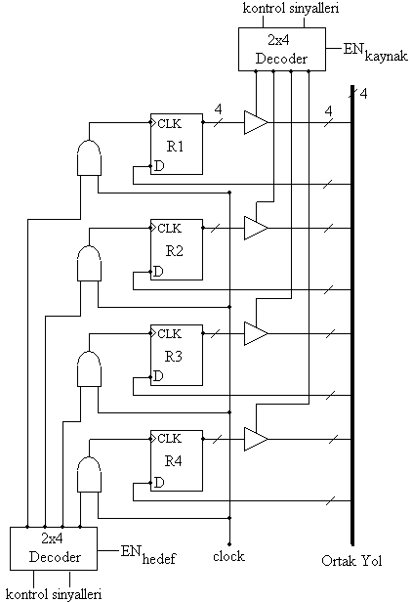
Kaydedicilerin içeriğinin yola aktarılmasını ve kaydediciye yoldan veri alınmasını sağlayan düzenek
Aktarım için gerekli sinyaller

